Slide 1

28 АПРЕЛЯ 2016 ГОДА
РЕГИОНАЛЬНАЯ «ПИЛОТНАЯ ПЛОЩАДКА»
ПО ДУХОВНО-НРАВСТВЕННОМУ ВОСПИТАНИЮ
В РАМКАХ ВНЕУРОЧНОЙ ДЕЯТЕЛЬНОСТИ

Slide 2
Усвоение нравственных ценностей семейной жизни
посредством вовлечения обучающихся
в социальные и культурные практики
Гаврилова Е.Н., учитель истории и обществознания
МБОУ «Клушинская основная школа»
Гагаринского района Смоленской области

Slide 3

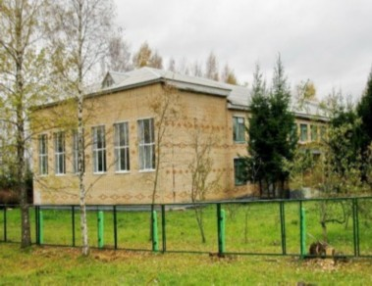
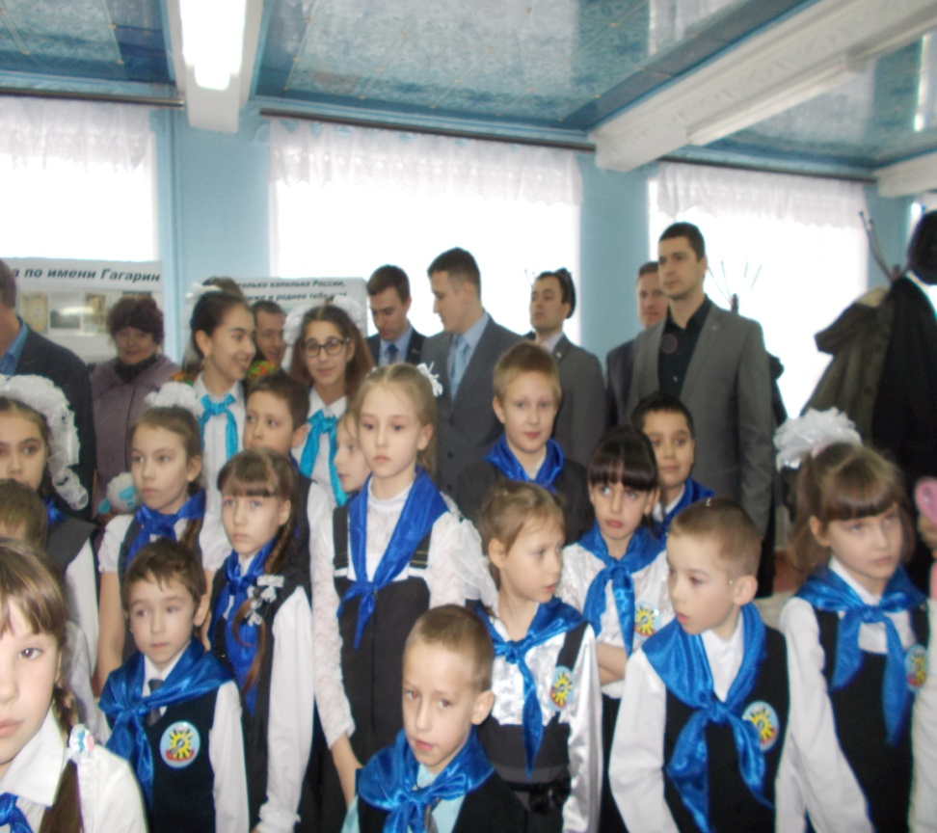
В «пилотном» проекте по духовно-нравственному воспитанию во внеурочной деятельности
принимают участие обучающиеся 2 и 5 классов
в количестве 15 человек

Slide 4
СОЦИАЛЬНЫЕ ПАРТНЁРЫ
Семья
Дом-музей семьи Ю.А. Гагарина
Администрация Гагаринского сельского поселения
Дом культуры, сельская библиотека
Приход храма Успения пресвятой Богородицы

Slide 5
ОРГАНИЗАЦИЯ ВНЕУРОЧНОЙ ДЕЯТЕЛЬНОСТИ
Кружок «Православная культура»
Кружок «Каждый день доброе дело»
План воспитательной работы классного руководителя
(система классных часов, воспитательных дел)
План работы старшего вожатого
План работы социального педагога

Slide 6
ВАЖНЫЕ АСПЕКТЫ ДУХОВНО-НРАВСТВЕННОГО ВОСПИТАНИЯ ДЕТЕЙ ВО ВНЕУРОЧНОЙ ДЕЯТЕЛЬНОСТИ
Включение родителей, педагогов и обучающихся
в совместные социально значимые практики
Социальный проект «Мы живём семьёй единой»
как системообразующий элемент формирования
семейных ценностей

Slide 7
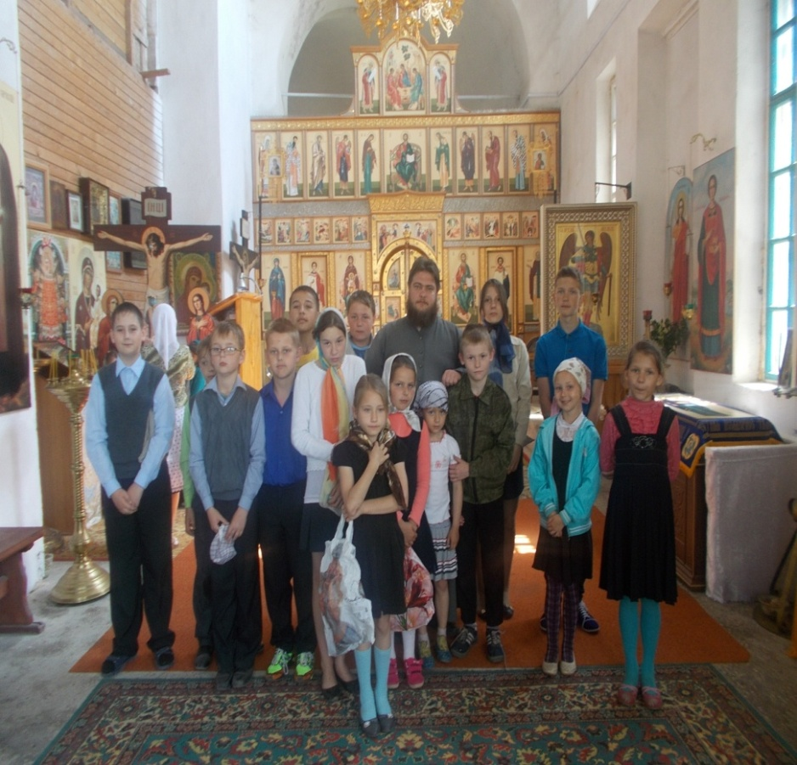
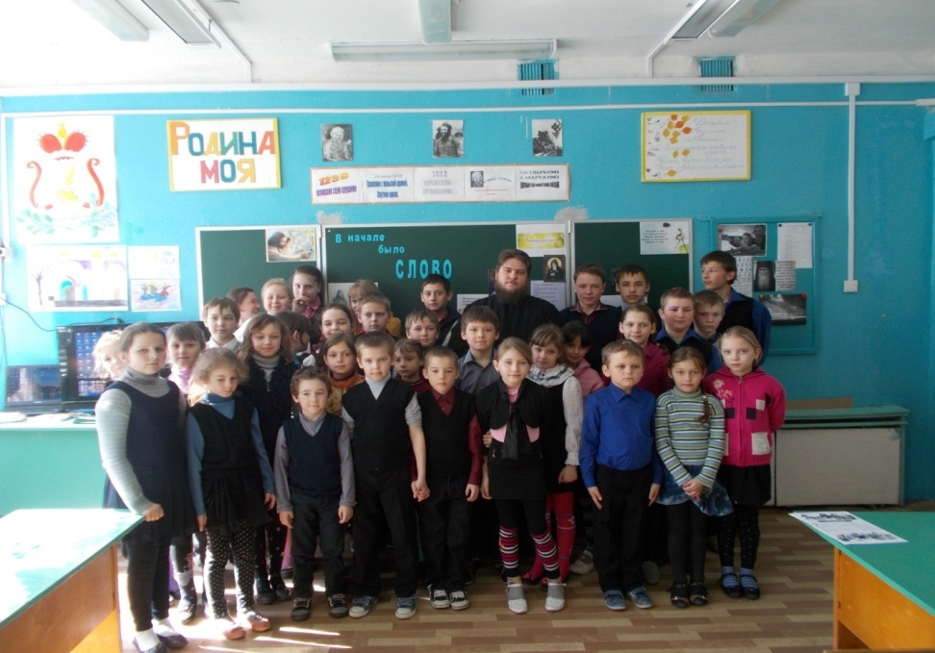
КРУЖОК «ПРАВОСЛАВНАЯ КУЛЬТУРА»

Slide 8
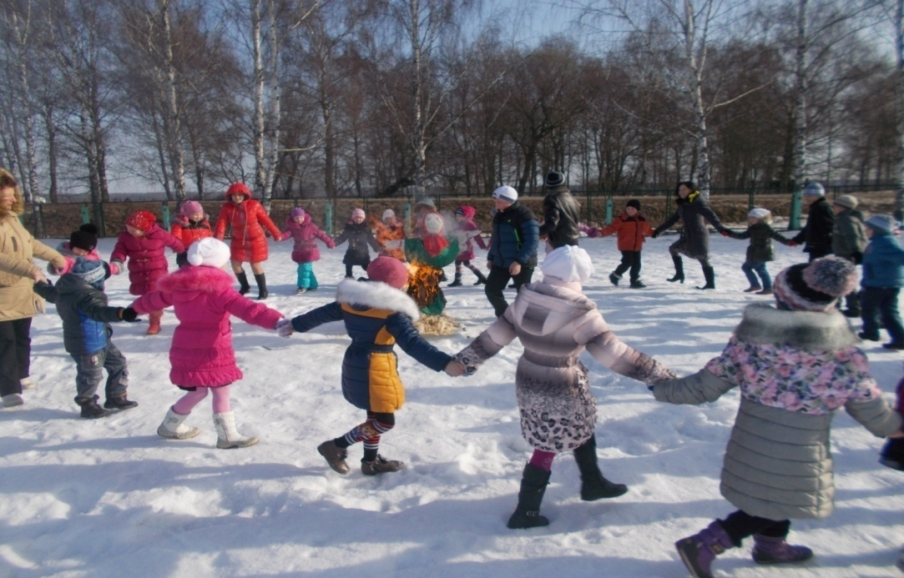
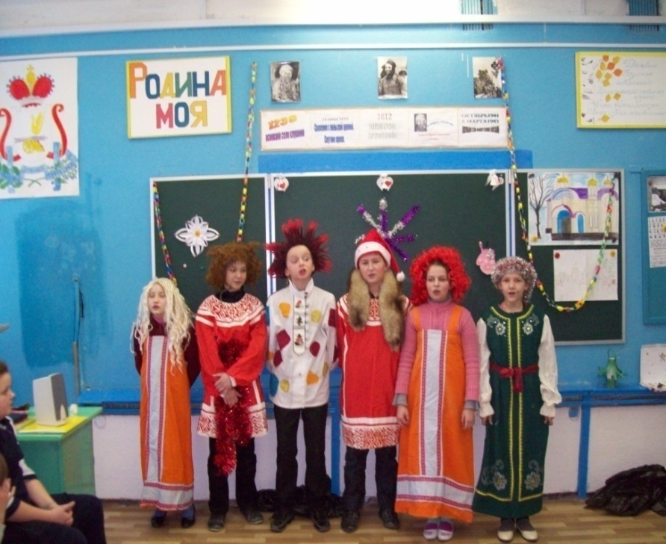
ПРАВОСЛАВНЫЙ КАЛЕЙДОСКОП
МАСЛЕНИЦА
ПРИШЛА КОЛЯДА

Slide 9
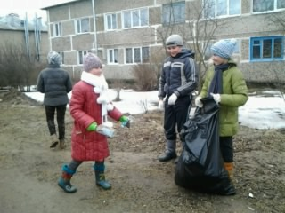
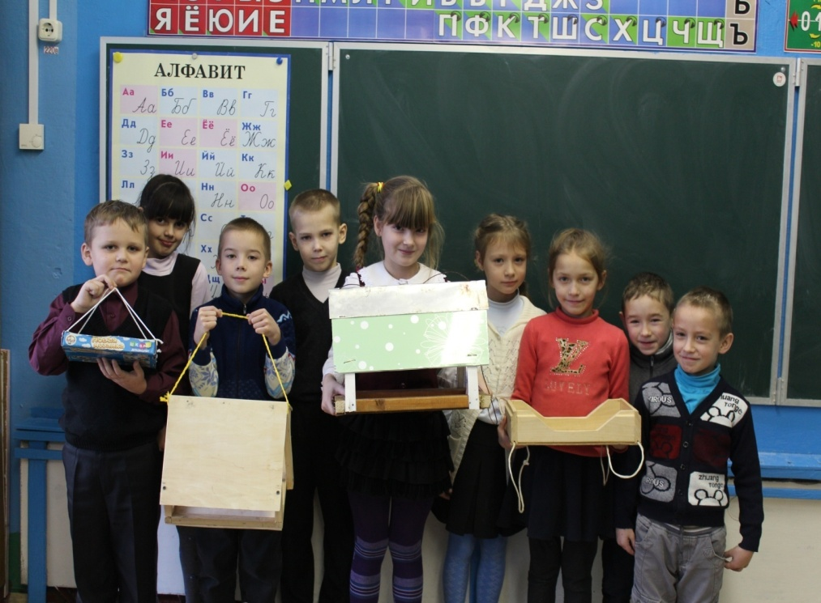
КРУЖОК «КАЖДЫЙ ДЕНЬ ДОБРОЕ ДЕЛО»
Акция «Моя деревенька, любуюсь тобою!»
Акция «Покормите птиц

Slide 10
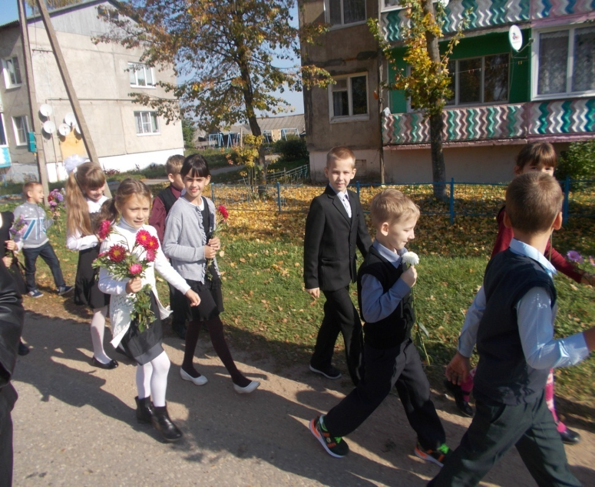
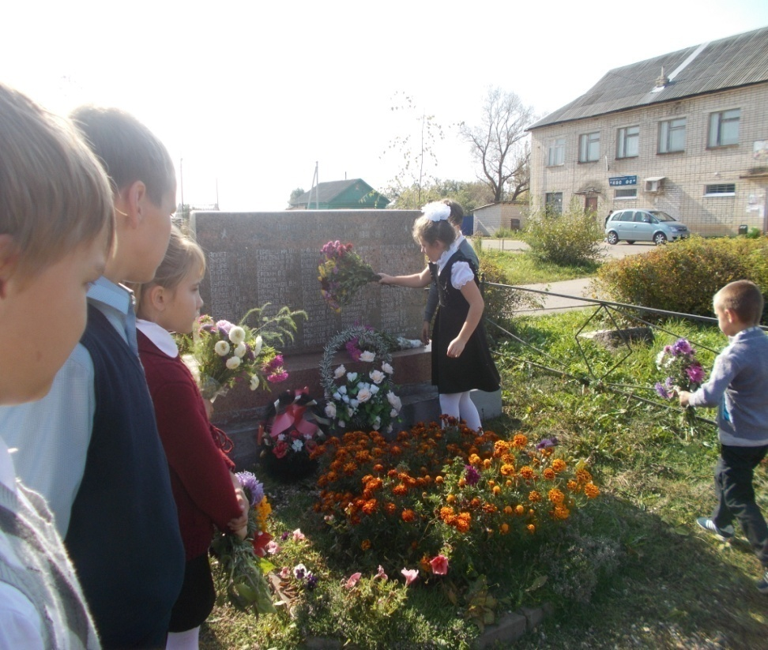
ДНИ ПАМЯТИ У ОБЕЛИСКА ВОИНАМ-ЗЕМЛЯКАМ

Slide 11
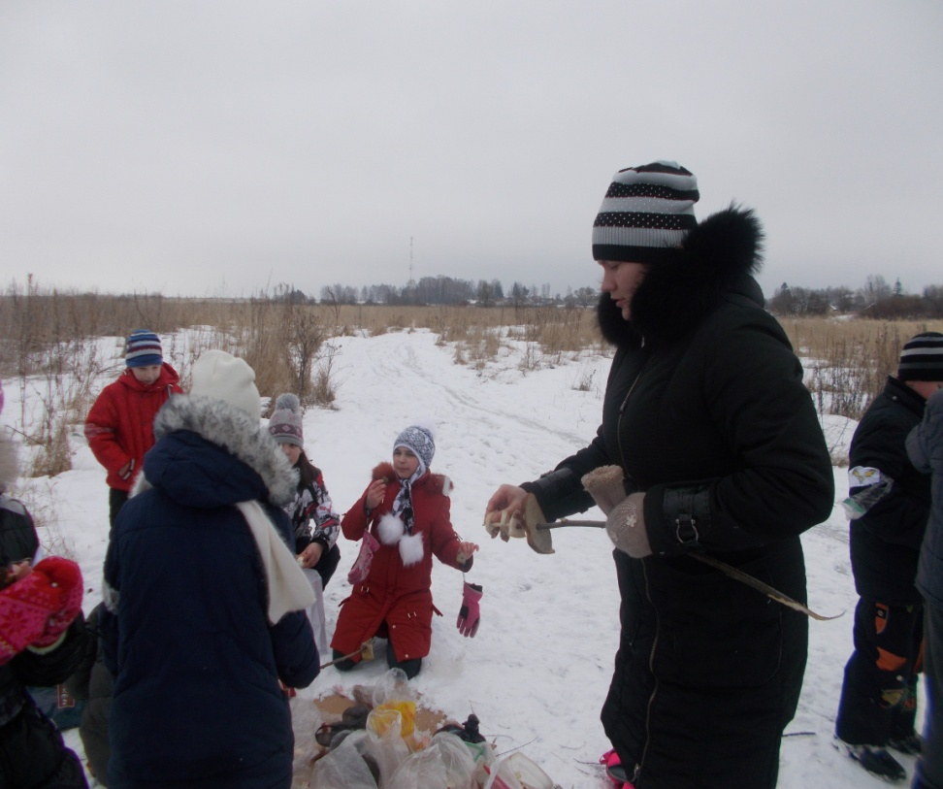
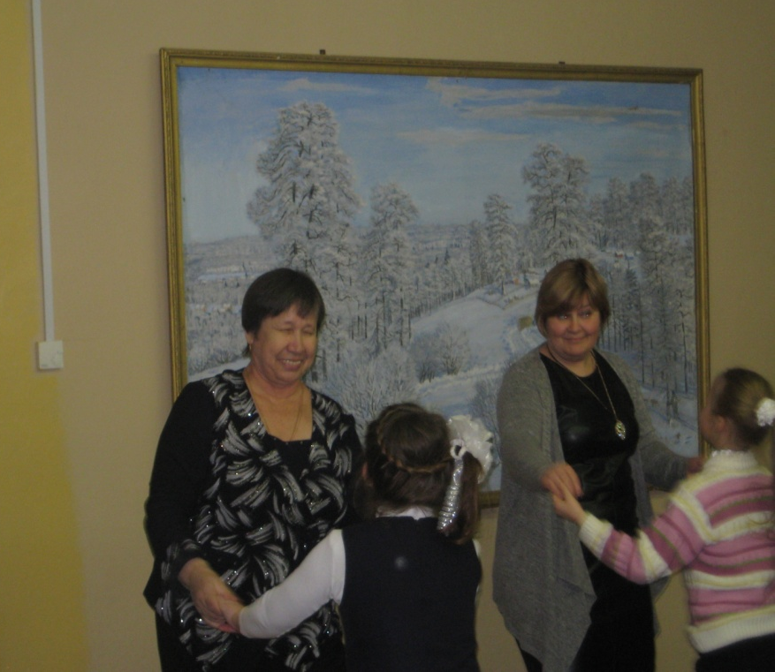
СОВМЕСТНЫЕ МЕРОПРИЯТИЯ С СЕМЬЁЙ
ЗАРНИЦА
ДЕНЬ МАТЕРИ

Slide 12
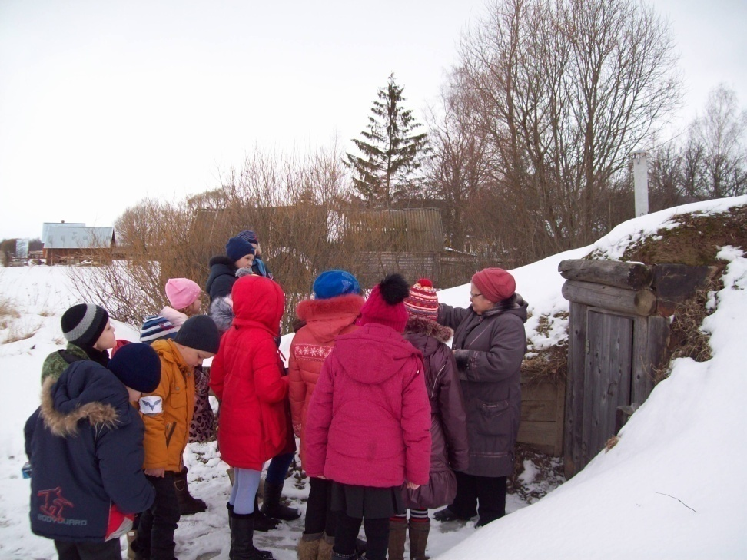
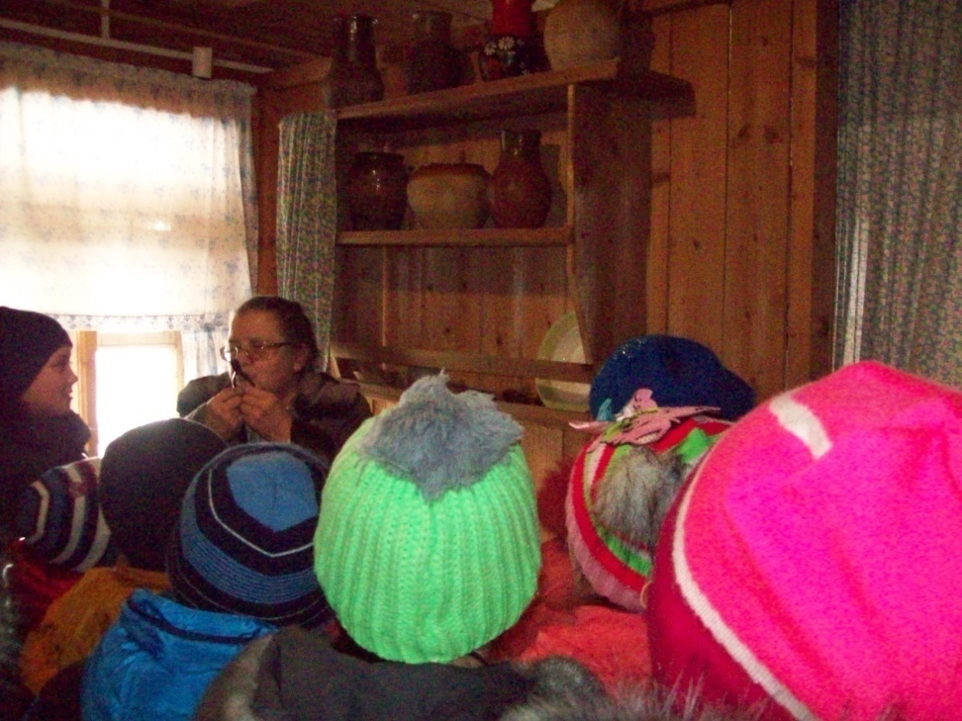
СЕМЕЙНЫЕ ЦЕННОСТИ НА ПРИМЕРЕ СЕМЬИ Ю.А. ГАГАРИНА
Занятия в музее детских лет

Slide 13
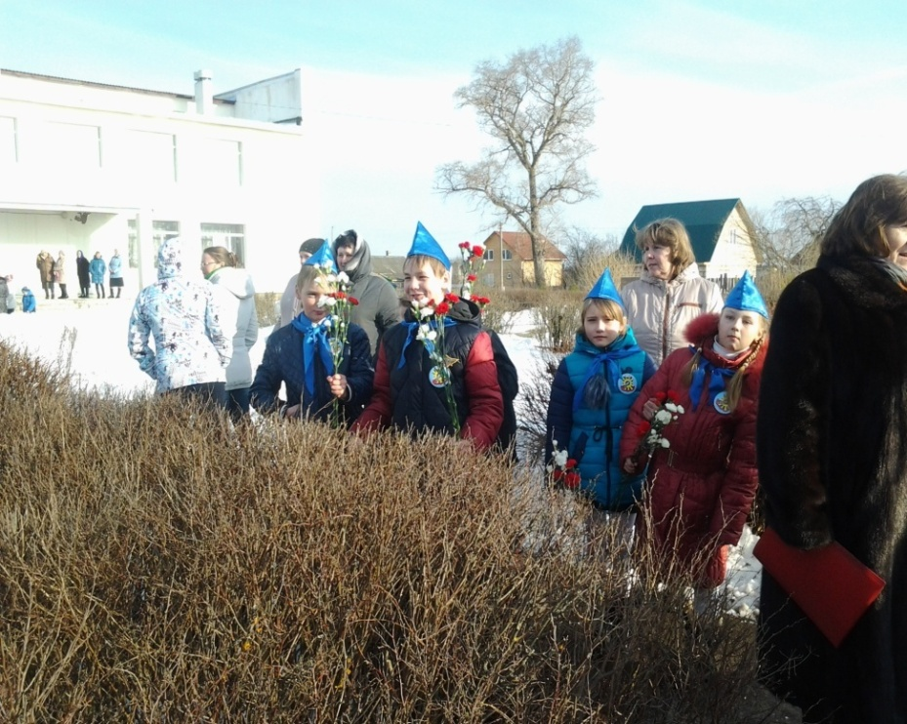
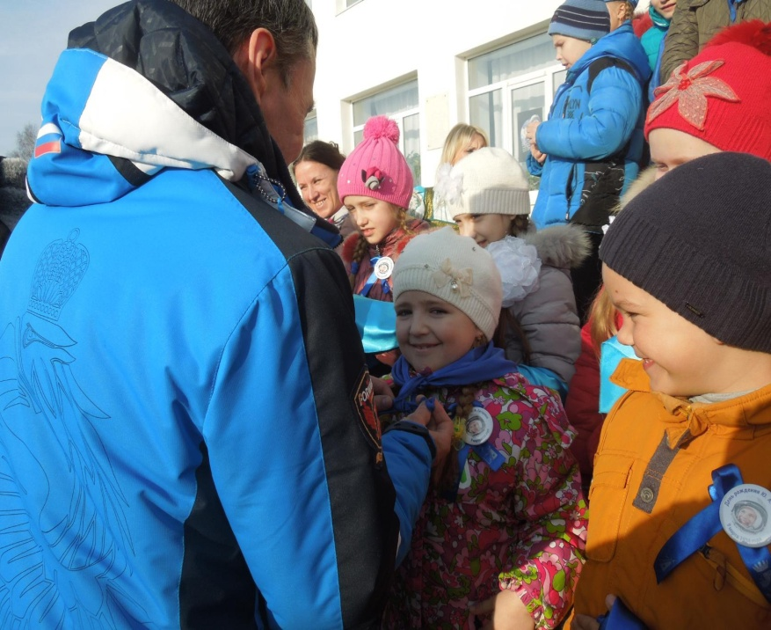
РАБОТА ДОО «ГАГАРИНЦЫ»

Slide 14
ПРОБЛЕМЫ
Недостаточная эффективность традиционных форм
работы с родителями
Низкий уровень развития ученического самоуправления
в классном и школьном коллективах:
- система поручений
- инициативность и самостоятельность обучающихся
- организация шефской работы
Наличие конфликтных ситуаций во взаимоотношениях
участников образовательного процесса

Slide 15
ПЕРСПЕКТИВЫ РАБОТЫ
РАБОТА С РОДИТЕЛЯМИ:
создание полноценной структуры «семья – класс – школа» посредством привлечения родительской общественности к деятельности органов ученического самоуправления
организация совместных мероприятий
с родителями (законными
представителями) в неформальной
обстановке (походы, праздники,
экскурсии, выставки, Дни здоровья,
практикумы, социально-моделирующие
игры и т.п.)
РАБОТА В ШКОЛЬНОМ КОЛЛЕКТИВЕ:
разработка системы тренинговых занятий,
этических классных часов
инициация деятельности
по осуществления шефской
работы
организация методического просвещения педагогов по вопросам формирования коммуникативной и этической компетентности участников образовательных отношений

Slide 16
СПАСИБО ЗА ВНИМАНИЕ!

